Slide 1
第一章 绪论
重点内容：
1、高分子的基本概念，两大聚合反应
2、聚合物的命名

Slide 2

b. 分子链结构描述
类型 1：
结构单元 = 单体单元 = 重复单元（链节）
例如：聚苯乙烯
聚合
单体
i. 结构单元（structure unit ）, 由一种单体分子通过聚合进入重复单元的部分
ii. 重复单元（ repeating unit）, 高分子链中可重复的最小单位
iii. 单体单元（monomer unit）, 与单体组成相同，只是电子结构不同的重复单元
iv. 链节（chain element）, 重复单元

Slide 3
b. 分子链结构描述
类型 2：
结构单元 ≠ 重复单元（链节）
n
n
重复单元
结构单元
结构单元
i. 结构单元（structure unit ）, 由一种单体分子通过聚合进入重复单元的部分
ii. 重复单元（ repeating unit）, 高分子链中可重复的最小单位
iii. 单体单元（monomer unit）, 与单体组成相同，只是电子结构不同的重复单元
iv. 链节（chain element）, 重复单元

Slide 4

高分子化学
1.2 聚合物的命名
原则：既要表明聚合物的结构特征，又要反映其与原料单体的联系
1、按单体来源命名 “聚”＋“单体名称”命名法
2、按聚合物的结构特征命名
3、按商品名称命名
4、英文缩写
常见聚合物的命名、来源、结构特征

Slide 5
高分子化学
1.2 聚合物的命名
4、英文缩写
见 P9 表 1-8
PMMA
PVAc
聚甲基丙烯酸甲酯
聚醋酸乙烯酯
PET
聚对苯二甲酸乙二（醇）酯、涤纶
PE、PP、PS、PVC、PTFE、PVA、PB、PIp

Slide 6
锦纶：聚酰胺纤维（国外尼龙nylon）
聚己二酰己二胺
尼龙－66
聚癸二酰癸二胺
尼龙－1010
聚己内酰胺
尼龙－6（锦纶）
尼龙的品种很多，常以数字作后缀，以示区别。其中第一个数字表示二元胺的碳原子数，第二个数字表示二元酸的碳原子数，只附一个数字表示内酰胺或氨基酸的碳原子数。

Slide 7
1.3.2 按单体、聚合物的组成和结构变化分类
——Carothers分类法
缩聚反应 (condensation polymerization)
数目众多的单体连续、重复的多步缩合反应过程。有小分子生成。缩聚物分子链多含杂原子。
加聚反应（addition polymerization)
数目众多的含不饱和键的单体进行的连续、多步的加成反应，无小分子产生，加聚物多为碳链。
1929年，由W. H. Carothers提出

Slide 8
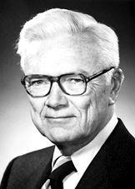
1.3.3 按照聚合反应机理（Mechanism）或动力学（Kinetics）进行分类 ——Flory分类法
逐步聚合 (stepwise polymerization)
单体转变成聚合物的反应是逐步进行的（穿珠子）
链式聚合 （连锁聚合）（chain polymerization)
单体转变成聚合物的反应是以连锁方式进行的（多米诺骨牌）
Paul J. Flory
20世纪50年代，由Flory倡导

Slide 9
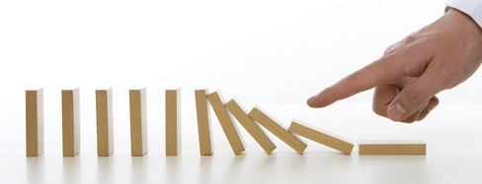
1.3.3 按照聚合反应机理（Mechanism）或动力学（Kinetics）进行分类 ——Flory分类法
链式聚合 （连锁聚合）（Chain Polymerization）
特点：
有特定的活性中心；
有多种基元反应；
反应中一旦形成单体活性中心，就能很快传递下去，一个聚合物分子链是在瞬间（零点几秒到几秒）形成的。
多数烯类单体的聚合

Slide 10
链式聚合特点 3—分子量、转化率与反应时间关系
体系中只有单体和聚合物，无分子量递增的中间产物
相对分子质量
转化率
转化率随着反应时间而增加，分子量变化不大
反应时间
“瞬间”

Slide 11
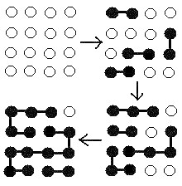
1.3.3 按照聚合反应机理（Mechanism）或动力学（Kinetics）进行分类 ——Flory分类法
逐步聚合 (stepwise polymerization)
特点：
官能团之间反应，无新的特定的活性中心形成
单一基元反应
聚合物分子链是逐步形成的
多数带官能团单体的聚合

Slide 12
逐步聚合——分子量和转化率与反应时间关系
相对分子质量
转化率
时间
体系含单体和一系列分子量递增的中间产物
分子量随着反应的进行缓慢增加，而转化率在短期内很高

Slide 13
连锁和逐步反应的比较
连锁聚合 | 逐步聚合
需活性中心：自由基、阳离子或阴离子 | 无特定的活性中心，往往是带官能团单体间的反应
单体一经引发，便迅速连锁增长，聚合由链引发、增长及终止等基元反应组成，各步反应速率和活化能差别很大 | 反应逐步进行，每一步的反应速率和活化能大致相同
体系中只有单体和聚合物，无分子量递增的中间产物 | 体系含单体和一系列分子量递增的中间产物
转化率随着反应时间而增加，分子量变化不太 | 分子量随着反应的进行缓慢增加，而转化率在短期内很高

Slide 14

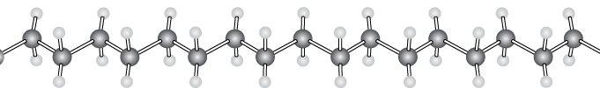
高分子化学
第二章 自由基聚合

Slide 15
重点内容：
1、单体结构对聚合反应类型的选择性
2、自由基聚合反应的特征
3、典型引发剂的反应式（BPO、AIBN、氧化－还原体系）
4、引发剂的引发效率
5、聚合反应初期动力学方程的微分及积分方程式
6、概念：链转移反应、链转移常数、相对分子质量调节剂
7、有链转移反应时分子量的计算及自由基聚合聚合物分子量控制方法
8、重要的链转移反应，如：LDPE的支化及HIPS的合成

Slide 16
高分子化学
2.1 单体的聚合能力
单体聚合的可能性
热力学可能性（Thermodynamic Feasibility)
聚 合 反 应
单 体
高 分 子
Polymerization
G₁
G₂
ΔG = G₂-G₁ < 0
单体能否聚合，首先从热力学考虑。热力学所讨论的是反应的可能性，反应进行的方向以及平衡方面的问题。
动力学可能性（Kenetic Feasibility)
引发剂、聚反应途径（保证足够的反应速率）

Slide 17
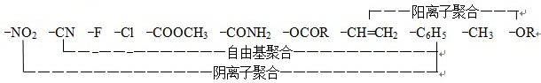
多取代基单体的聚合反应选择性
取代基电负性次序与聚合反应类型： (取代基-X)
共轭烯烃能够进行各种聚合反应
自由基聚合与阴离子聚合单体的相互交叉单体多
自由基聚合与阳离子聚合单体的相互交叉单体少
－NO₂：强吸电子，阴离子聚合
－CN ：强吸电子，一个，阴离子/自由基；二个，阴离子
－Cl ：“弱”吸电子，一个，自由基；二个，自由基/阴离子
－CH₃ ：供电子，一个，配位；二个，阳离子
－OR ：阳离子

Slide 18
2.3.5 自由基聚合反应的特征
链引发
链增长
链终止
活化能,
105－150
20－32
8－21
kJ/mol
20－32
速率常数（k）
10²－10⁴
L/（mol.s）
10⁶-10⁸
L/（mol.s）
10⁻⁴－10⁻⁶ s⁻¹
属链式聚合反应，可分为链引发、链增长、链终止及链转移等基元反应。慢引发、快增长、速终止、有转移

Slide 19
（1） 分解速率常数 k_{d} 越大，引发剂活性越大
（2） 分解活化能E_{d}越小，引发剂活性越大
（3） 半衰期t_{1/2}越小，引发剂活性越大
（4） 残留分率[I]/[I]_{o}越小，引发剂活性越大

Slide 20
2.4.1.1引发剂的类型及反应
A. 偶氮类引发剂
（1）热分解型引发剂（中、高温度使用）
129kJ/mol
64℃,t_{1/2}=10h
无副反应 ，形成一种自由基
产生N₂，可用于动力学研究（定量分析）、发泡剂
化学性质稳定，制备、储存和运输安全、方便
有毒，不能用于与医药、食品包装相关的合成
油溶性

Slide 21
2.4.1.3 引发效率（initiator efficiency）
引发效率（initiator efficiency） f
定义：引发剂分解产生初级自由基总量中真正用于与单体反应最后生成单体自由基并开始链增长反应的自由基的百分率
用于引发单体的自由基
全部初级自由基总数
f = ×100%
产生的主要原因：诱导分解、笼蔽效应、杂质
引发剂效率是一个经验参数，一般介于0.5-0.8之间

Slide 22
典型聚合反应动力学曲线
1 2 3 4
聚合过程
诱导期︵零速期︶
初期︵匀速期︶
中期︵加速期︶
后期︵减速期︶
转化率，％
MMA, BPO, 50ºC
0
10
20
30
80
反应时间/min

Slide 23
2.5.2 聚合初期聚合反应速率
1. 动力学方程
a. 使用范围
★ 假设I 等活性理论
★ 假设II 自由基稳态
★ 假设III 聚合度很大
★ 条件I 引发剂引发且R_{d}为控速步
★ 条件II 双基终止
★ 条件III 低转化率
★ 条件IV 无单体链转移

Slide 24
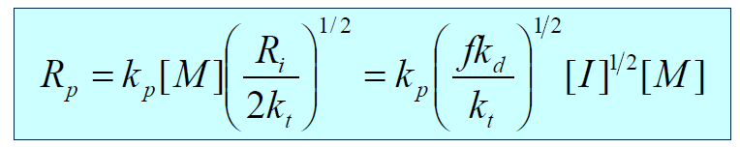
2.5.2 聚合初期聚合反应速率
1. 动力学方程

Slide 25
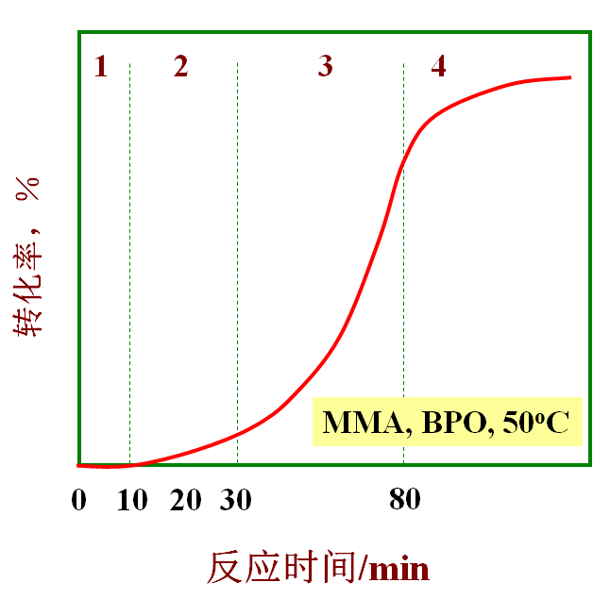
2.5.3 聚合中期聚合反应速率
1. 自动加速现象（auto-acceleration)
自由基聚合反应时，随着反应进行，聚合反应速率不仅不随单体和引发剂浓度的降低而减慢，反而增大的现象。这种聚合反应速率自动加快的现象称为自动加速现象。
自动加速现象(Auto-acceleration Effect)：外界因素（如T、[I]）不变，仅由于体系本身引起的加速现象。

Slide 26
2.5.3 聚合中期聚合反应速率
2. 自动加速现象的形成原因
产生自动加速的主要原因是由于随着反应进行，链自由基的终止速率受到了抑制。产生抑制的因素主要有两种：凝胶效应和沉淀效应。
（1）凝胶效应（Gel effect）
均相聚合体系中，体系粘度增加而引起的自动加速，称为凝胶效应。
就聚合反应动力学而言，链终止反应受扩散控制。链自由基的双基终止可分为三步：① 链自由基的平移；② 链段重排，使活性中心靠近；③ 双基相互反应而使链终止。

Slide 27
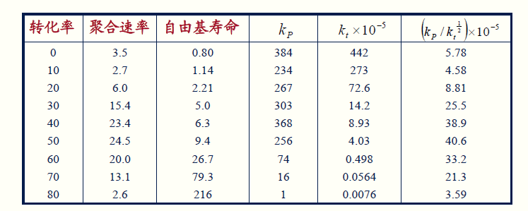
表2-15 转化率对甲基丙烯酸甲酯聚合的影响
粘度
爆聚
体系温度↑
单位时间放热↑
双基终止速率↓
自由基浓度 ↑
聚合速率↑
自由基寿命↑
聚合物分子量变大，分布变宽

Slide 28
2.5.3 聚合中期聚合反应速率
2. 自动加速现象的形成原因
（2）沉淀效应（Precipitating Effect）
当反应为不互溶的非均相体系时，整个聚合反应是在异相体系中进行，自动加速现象在反应一开始就会出现，称为沉淀效应。（本教材，P48）
在非均相进行的本体或溶液聚合中，聚合产物或链自由基沉淀引起的自动加速现象叫做沉淀效应。
非均相聚合体系：氯乙烯本体聚合；丙烯腈本体聚合；偏氯乙烯聚合；三氟氯乙烯聚合

Slide 29
2.5.5 阻聚和缓聚
1. 阻聚剂与缓聚剂（ inhibitor & retarder ）
100
1
1.正常聚合
2.阻聚
3.缓聚
4.阻聚+缓聚
80
2
60
转化率，%
40
3
20
4
0
1000
3000
5000
诱导期 (P42)
时间 / min
图2-5 不同化合物对苯乙烯热聚合的影响
1.正常聚合 2.加入苯醌 3.加入硝基苯 4.加入亚硝基苯
单体在贮存、运输过程中常加入阻聚剂以防止单体聚合，因此单体在聚合反应以前通常要先除去阻聚剂（通过蒸馏或萃取），否则需使用过量引发剂。

Slide 30
2.6.3 有链转移时的聚合度
1. 链转移反应类型
链转移反应定义
链自由基与体系中某些分子作用
夺取分子中的氢或其它原子（团）
原链自由基失去活性并停止增长
生成一个新自由基且活性基本不变
链转移反应通式：
k_{tr}
M_{n}• + R-X
M_{n}X + R•

Slide 31
链转移反应是活性中心转移而非消失。链转移后，动力学链没有终止，它所消耗的单体数目，也属于该动力学链。
聚合度：每个大分子所结合的单体数，链转移后必然后生成一个死的大分子。
C、D分别为偶合终止和歧化终止的分率
链转移的结果使聚合度降低！

Slide 32
6. 向链转移剂（分子量调节剂）的转移反应
（1）具有适当链转移常数的可用于调节聚合物相对分子质量的小分子化合物——分子量调节剂。
由于链转移能力特别强，只需少量加入便可明显降低分子量，而且还可通过调节其用量来控制分子量，因此这类链转移剂（Chain Transfer Agent）又叫分子量调节剂。
脂肪族硫醇、四氯化碳等是最常用的分子量调节剂
一种特殊的溶剂，链转移常数的测定同溶剂

Slide 33
小结
[ M ]
[ I ]
T
相对分子质量调节剂
提高
提高 R

Slide 34
高分子化学
第八章 聚合方法

Slide 35
重点内容：
1、四种聚合方法的基本组成及组分间的相容性
2、乳液聚合的聚合场所、成核机理、聚合反应特征

Slide 36
四种聚合反应实施方法的比较
聚合方法 | 本体聚合 | 溶液聚合 | 悬浮聚合 | 乳液聚合
主要配方 | 单体 引发剂 | 单体 引发剂 溶剂 | 单体 引发剂（溶于单体） 分散剂 分散介质 | 单体 引发剂（溶于分散介质） 乳化剂 分散介质
聚合场所 | 单体中 | 溶液中 | 单体液滴中 | （增容）胶束中
聚合机理 | 服从一般聚合机理 |  |  | 机理特殊，提高乳化剂或乳胶粒浓度可以同时提高R_{p}和X_{n}
相对分子质量 | 高 | 低 | 较高 | 很高
聚合物纯度 | 较纯净 | 含溶剂 | 含少量分散剂 | 乳化剂难分离
生产效率 | 高 | 低 | 中 | 低
散热 | 困难 | 容易 | 容易 | 容易
后处理 | 简单 | 以溶液使用 | 较容易 | 困难
分散度 | 较宽 | 较窄 | 中 | 较宽

Slide 37
乳液聚合的特点：
反应速率和聚合度均与体系中乳胶粒有关
可以通过调节乳化剂浓度（或乳胶粒子数目），同时提高聚合反应速率和聚合度，这是其它自由基聚合方法实施方法所不能实现的。

Slide 38
4. 应用实例
主要用于自由基聚合
表8-5 悬浮聚合工业生产实例
单体 | 引发剂 | 悬浮剂 | 分散介质 | 产物用途
氯乙烯 | 过碳酸酯-过氧化二月桂酰 | 羟丙基纤维素-部分水解PVA | 无离子水 | 各种型材、电绝缘材料、薄膜
苯乙烯 | BPO | PVA | 无离子水 | 珠状产品
甲基丙烯酸 甲酯 | BPO | 碱式 碳酸镁 | 无离子水 | 珠状产品
丙烯酰胺 | 过硫酸钾 | Span-60 | 庚烷 | 水处理剂
反相悬浮聚合

Slide 39
5. 聚合反应的应用
表8-10 乳液聚合工业生产实例
单体 | 引发剂 | 乳化剂 | 分散介质 | 产物用途
苯乙烯-丁二烯 丁二烯-丙烯腈 氯丁二烯 醋酸乙烯酯 氯乙烯 | 对锰烷过氧化氢-硫酸亚铁 过硫酸钾 过硫酸钾 过硫酸钾 过硫酸钾 | 歧化松香酸钾 二异丁基萘磺酸钠 十二烷基苯磺酸钠 OP-10 十二烷基磺酸钠 | 无离子水 无离子水 无离子水 无离子水 无离子水 | 轮胎、工业橡胶制品 耐油橡胶制品 电缆、耐油制品 粘合剂 人造革、壁纸等

Slide 40
高分子化学
第三章 自由基共聚合

Slide 41
重点内容：
1、二元共聚组成微分方程
2、熟练掌握几种典型共聚组成曲线特点及画法
3、单体与自由基相对活性判断标准
4、Q、e值的应用及Q－e方程的不足

Slide 42
3.2 共聚物组成 （copolymer composition）
以摩尔浓度表示的二元共聚组成微分方程

Slide 43
3.2 共聚物组成 （copolymer composition）
以摩尔分率表示的二元共聚组成微分方程

Slide 44
3.2 共聚物组成 （copolymer composition）
3.2.2 共聚物组成微分方程的讨论
（1）五个假设:
① 等活性： 活性中心活性与链长无关；
② 无前末端效应：活性中心活性与前末端单元结构无关；
③ 无解聚反应： 为不可逆聚合反应；
④ 聚合度很大： 单体主要消耗在链增长，并决定链的共聚组成；
⑤ 稳态：体系中两种活性中心浓度和活性中心总浓度不变，即引发速率和终止速率相等，两种活性中心相互转换速率相等。

Slide 45
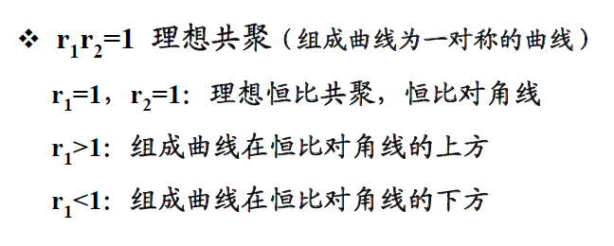
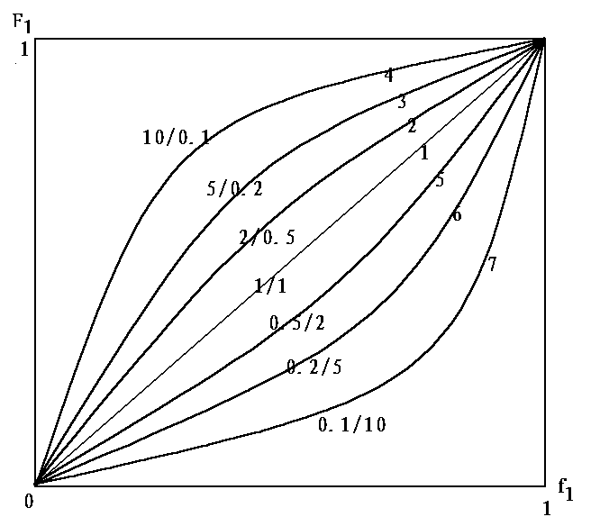
小 结
曲线变化趋势
r₁↑, 曲线向左上角靠拢；
r₂↑, 曲线向右下角靠拢
曲线表示的意义
随着两种单体竞聚率差别的增大，很难合成两种单体含量都较高的共聚物

Slide 46
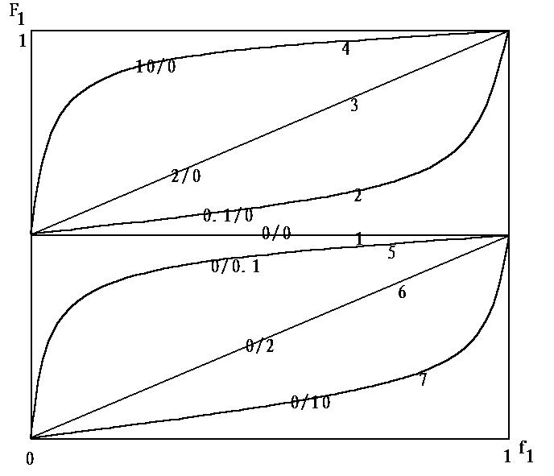
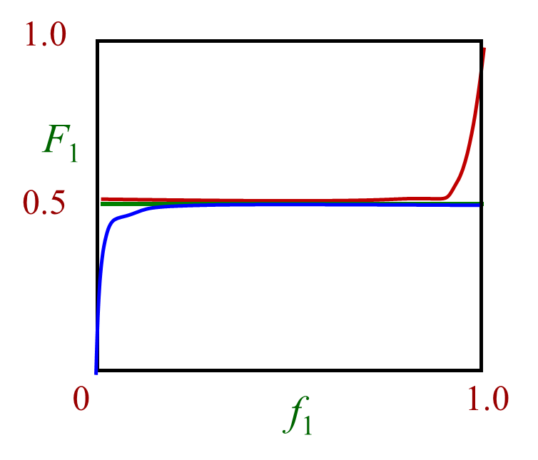
小 结
❖ 交替共聚 (r₁r₂ = 0)
曲线变化趋势
r₁↑, 曲线向左上角靠拢；
r₂↑, 曲线向右下角靠拢；
r₁ 或 r₂→0,曲线向0/0靠拢

Slide 47
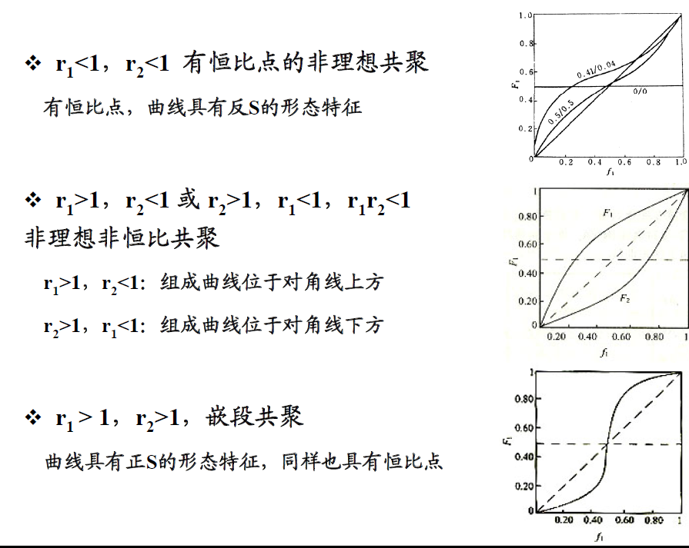

Slide 48
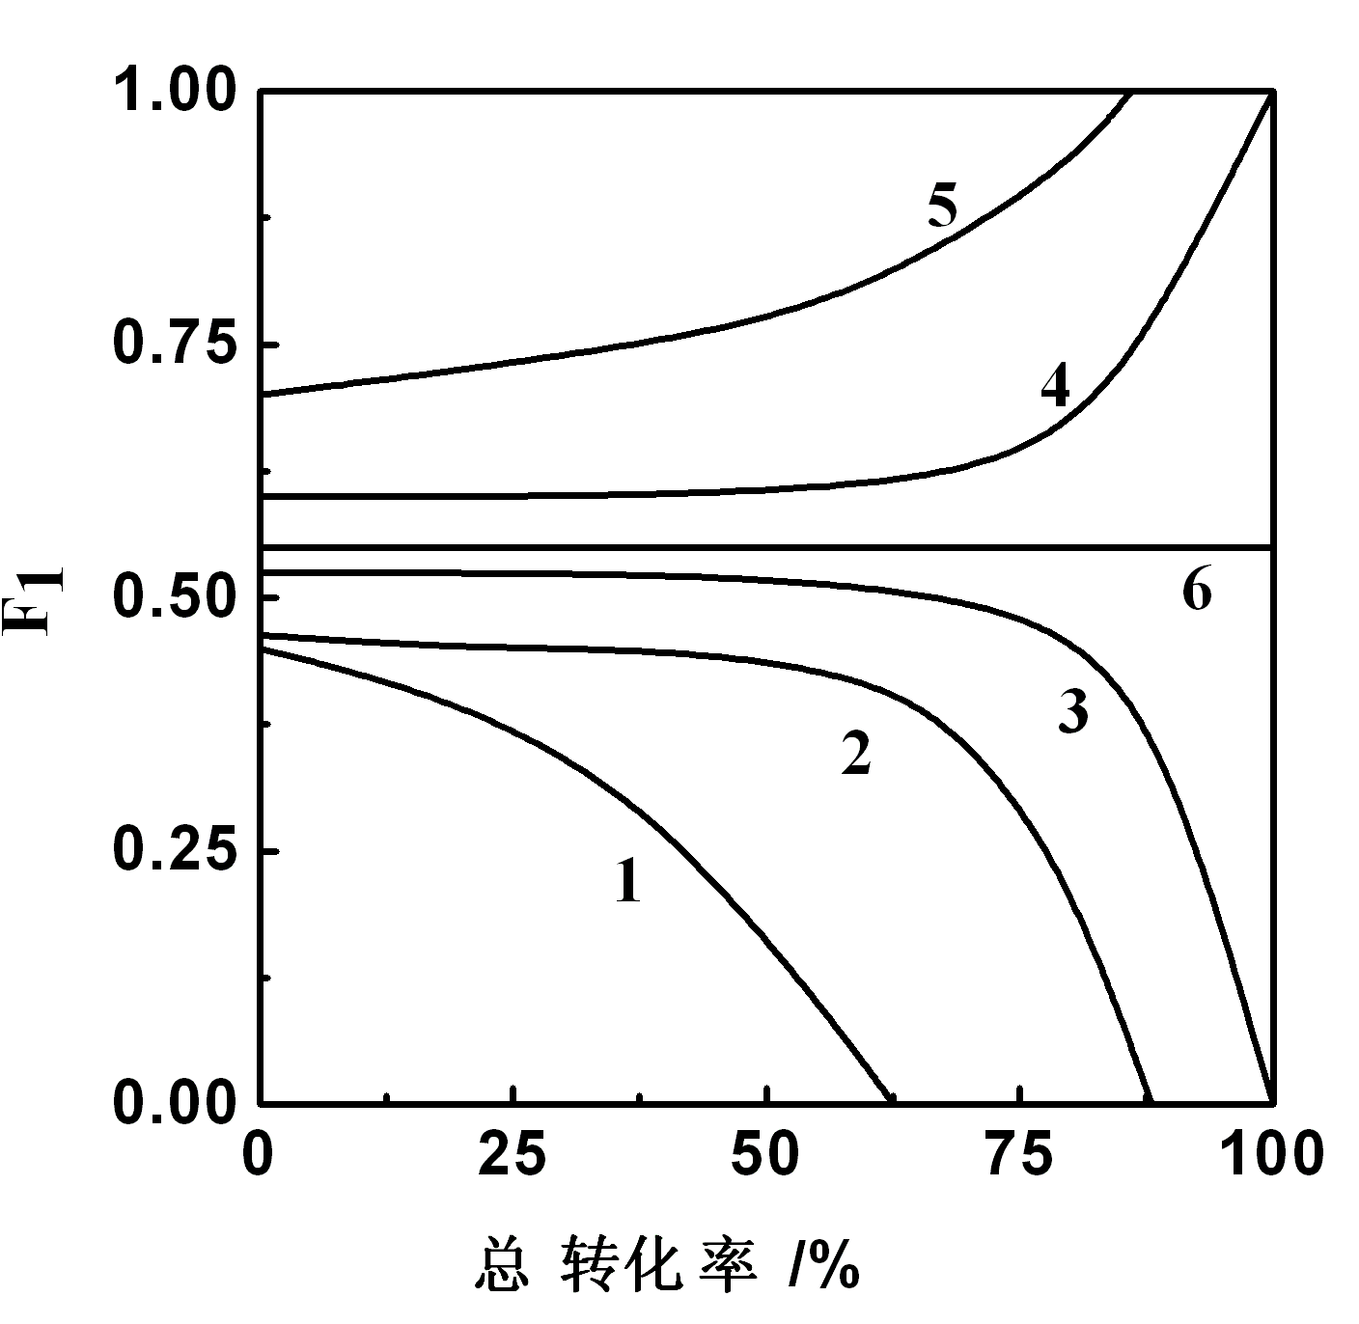
3.2.5 共聚物组成的控制
（1）控制单体比例（恒比点）一次投料法
当二元共聚有恒比点时，若共聚物所需的组成与恒比共聚组成相等或非常接近，那就将两单体按所需的比例，一次投入。
（2）控制聚合转化率的一次投料法
根据聚物组成与转化率间的关系曲线，则可由控制转化率的方法来控制聚合物的组成分布。
（3）补加消耗快（活泼）的单体
通过分批或连续补加活性较大的单体，以保持体系在整个反应过程中单体组成基本恒定，便可得到组成分布较均一的共聚物。

Slide 49
高分子化学
第四章 离子聚合

Slide 50
重点内容：
1、离子对的主要形式及影响因素
2、阴离子聚合特征及活性阴离子聚合
3、阴离子聚合聚合度计算方法
4、阳离子聚合反应的单体、引发剂及引发反应
5、阳离子聚合特征
6、离子聚合活性中心存在的主要形式

Slide 51
高分子化学
4.1.3 活性中心状态
在活性中心近旁存在一个带相反电荷的离子，称为抗衡离子，当活性中心和抗衡离子间距离小于临界值时称作离子对。
共价化合物
紧密离子对
疏松离子对
自由离子
抗衡离子和离子对的存在对链增长反应存在影响，不仅影响单体聚合速度，聚合物的立体构型有时也受到影响，合适的反应条件相可以制备立构规整的聚合物。

Slide 52
4.2.4 阴离子聚合机理
聚合速率与聚合物立体构型
溶剂极性
聚合速率
对聚合物链立体结构的控制能力
紧离子对有利于单体定向配位，形成立构规整聚合物，但聚合速率较低；松离子对和自由离子聚合速率较高，却失去定向能力。

Slide 53
4.2.5 活性阴离子聚合
（5）聚合度
单体浓度
[ M ]
=
大分子链浓度
[ M⁻ ] / n
[M]:单体浓度；[M⁻]:引发剂浓度； n：单阴离子或双阴离子
丁基锂
C⁻⁺Li
n=1
萘锂
Li⁺⁻C
C⁻⁺Li
n=2
必要条件
引发剂全部、迅速地转变为活性中心
无链转移和链终止反应
链解聚反应没有或很慢
体系中各种试剂能有效混合
BuLi引发St 聚合，[ BuLi ] = 1×10⁻³ mol/L,
[St] = 1 mol/L, 试计算：聚合物的相对分子质量是多少？

Slide 54
4.2.2 阴离子聚合的引发体系
电子
离子电荷
自由基偶合
双阴离子
引发剂电子转移给多环芳烃形成自由基阴离子；其可以溶解在极性溶剂中，可以和单体均相混合，反应是均相反应，引发效率高。

Slide 55
4.2.2 阴离子聚合的引发体系
4.2.2.2 阴离子加成引发
（1）有机金属化合物：有机金属化合物（MtR）、格氏试剂（RMgX) 、金属氨基化合物（MtNH₂）、烷氧阴离子（RO⁻、PhO⁻）等
a. 金属烷基化合物 RLi 最常用
引发过程：
正丁基锂是最常用的阴离子聚合引发剂其可以溶解在非极性溶剂中

Slide 56
4.2.5 活性阴离子聚合
阴离子聚合特点
一些单体的阴离子聚合
快引发
慢增长
无终止
无转移
定义：没有链终止和链转移的聚合反应，称做活性聚合。 (Living anionic polymerization)
活性聚合

Slide 57
4.2.6 阴离子聚合的典型工业化品种
（1）热塑性弹性体 SBS
反应实施方法：溶液聚合
引发剂：n-BuLi
单体：St、Bd
溶剂：环己烷
添加剂：THF
组分：
工艺：
温度：50℃－60℃
三步加料法
SBS

Slide 58
4.2.6 阴离子聚合的典型工业化品种
（1）热塑性弹性体SBS，SIS
组分：
引发剂：n-BuLi
单体：St、Bd
溶剂：环己烷
添加剂：THF
反应实施方法：溶液聚合
工艺：
温度：50℃－60℃
三步加料法
扩展：二步法合成SBS(P152)
■阴离子聚合中的偶联剂：SiCl₄ SnCl₄ BrCH₂C₆H₄CH₂Br等

Slide 59
高分子化学
4.3.2 阳离子聚合的引发体系
（1）质子酸
a. 种类 HClO₄, H₂SO₄, H₃PO₄, Cl₃CCOOH
b. 活性
提供质子的能力
酸根的亲核能力（亲核性不能太强）
+
+
HClO₄ ： 最常使用
H₂SO₄、H₃PO₄：低聚物
HCl：不能使用

Slide 60
高分子化学
4.3.2 阳离子聚合的引发体系
（2）Lewis酸－助引发剂体系
Lewis酸
a. 种类 BF₃ 、AlCl₃、TiCl₄、SnCl₄ 等
b. 助引发剂的种类
HCl，HAc，C₆H₅OH，H₂O，CH₃OH，(C₂H₅)₂O
电子受体
亲电试剂
写出下列引发体系的反应式：
I. 产生质子
主引发剂和助引发剂的作用及身份？
Notes:
广义上把能和非共用电子对配位的分子和离子称做酸。

Slide 61
高分子化学
4.3.2 阳离子聚合的引发体系
（2）反应
写出下列引发体系的反应式：
I. 产生质子
II. 产生碳阳离子
主引发剂和助引发剂的作用及身份？
Notes:
广义上把能和非共用电子对配位的分子和离子称做酸。

Slide 62
高分子化学
4.3.2 阳离子聚合的引发体系
II. 产生碳阳离子
引发活性取决于向单体提供质子或R⁺的能力。
主引发剂：与其接受电子的能力和酸性强弱有关。
活性次序： BF₃>AlCl₃>TiCl₄>SnCl₄
AlCl₃>AlRCl₂>AlR₂Cl>AlR₃
共引发剂：活性次序一般也即酸根强弱次序。
如异丁烯聚合，BF₃为引发剂，共引发剂的活性：
水 ：乙酸 ：甲醇＝ 50 ：1. 5 ：1

Slide 63
高分子化学
4.3.2 阳离子聚合的引发体系
配比—适量
必须注意，作为引发剂的质子给体如水、醇等的用量必须严格控制，过量会使聚合变慢甚至无法进行，并导致分子量下降。究其原因，一是使Lewis酸毒化失活，以SnCl₄-H₂O引发St为例：
■痕量水 [H₂O]=10⁻¹¹mol/L 引发聚合
■适量水 [H₂O]/[ SnCl₄]
最佳比0.02 CCl₄溶剂 R_{p}最大
最佳比1.0 30%硝基苯+70%CCl₄ R_{p}最大
■过量水 SnCl₄+ H₂O→Sn-OH+HCl
SnCl₄+2H₂O→[ H₃O]⁺[ SnCl₄ OH]—氧翁离子.不能引发
∼∼∼∼ CH₂-(CH₃) ₂C ⁺ [ SnCl₄ OH]—+ H₂O→终止

Slide 64
高分子化学
4.3.3 影响阳离子聚合因素
（3）温度的影响
阳离子聚合
自由基聚合
E_{R} = E_{i} + E_{p} – E_{t} = - 21～42kJ/mol
83kJ/mol
E_{Xn} = E_{p} – E_{t} 或 E_{p} – E_{tr} =-12.5 ～ -29 kJ/mol
-41kJ/mol
E_{R} < 0 时，T_{反} ↓，R_{p} ↑, X_{n}↑
T_{反} ↑，R_{p} ↑, X_{n} ↓
综合活化能为正值时，温度降低，聚合速率减小
综合活化能为负值时，温度降低，聚合速率加快
综合活化能的绝对值较小，温度影响也较小
对聚合速率
聚合度随温度降低而增大
阳离子聚合在较低温度下进行聚合的原因
对聚合度
-100ºC

Slide 65
高分子化学
4.3.5 阳离子聚合特征
快引发、快增长、难终止、易转移
活性中心以多种状态共存
异构化聚合
低温聚合 （－100℃)

Slide 66
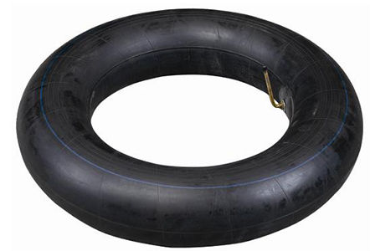
高分子化学
4.3.7 阳离子聚合产品
（2）丁基橡胶 （IIR)
异戊二烯1.5%(导入双键硫化)
IIR的特性：不透气、不透水、耐蒸汽、耐化学性、耐老化、电绝缘
用途：内胎、建筑物防水片及蓄水池衬里、密封及填缝材料

Slide 67
高分子化学
4.4 离子共聚合
离子共聚中影响单体和活性中心活性的因素：共轭效应、极性效应、位阻效应
自由基共聚，单体活性：
St > MMA
阴离子共聚，单体活性：
MMA > St
自由基共聚时，共轭效应对单体的活性影响大
离子共聚时，极性效应对单体活性影响大

Slide 68
高分子化学
4.4 离子共聚合
3. 单体的选择性强
分别用不同的引发体系使苯乙烯（M₁）- 甲基丙烯酸甲酯共聚（M₂），起始单体配比(f₁)₀=0.5，共聚物中F₁的实测值：
编号 | 引发体系 | 反应温度（^{O}C） | F₁（mol %）
1 2 3 | BF₃(Et₂O) BPO K（液氨中） | 30 60 －30 | ＞99 51 ＜1
r₁ = 10.5 r₂ = 0.1
r₁ = 0.52 r₂ = 0.46
r₁ = 0.12 r₂ = 6.4
指出每种引发体系的聚合机理；

Slide 69
高分子化学
4.5 自由基聚合与离子聚合特征区别
溶剂的影响
笼蔽效应，降低引发剂效率 f
溶剂的链转移，降低分子量
降低了[M]，R_{p}略有降低
水也可作分散介质（悬浮、乳液聚合）
自由基聚合
溶剂极性和溶剂化能力对活性种的形态有较大影响：平衡离子对、自由离子
影响到 R_{p}、X_{n} 和产物的立构规整性
溶剂种类
离子聚合
阳离子：卤代烃、CS_{2、}液态SO₂、CO₂
阴离子：液氨、醚类 (THF、二氧六环)

Slide 70
高分子化学
4.5 自由基聚合与离子聚合特征区别
反应温度
自由基聚合：取决于引发剂的分解温度，50～80℃
离子聚合：引发活化能很小
为防止链转移、重排等副反应，在低温聚合
阳离子聚合常在-70～-100℃进行
聚合机理
偶合
歧化
自由基聚合：多为双基终止
R_{p} ∝ [I] ^{1/2}
无自加速现象
R_{p} ∝ [C]
离子聚合：具有相同电荷，不能双基终止
阳：向单体、反离子、链转移剂终止
阴：无终止，活性聚合物，添加其它试剂终止

Slide 71
高分子化学
第五章 配位聚合

Slide 72
高分子化学
5.2 配位聚合与定向聚合
重点内容：
1、聚丙烯、聚丁二烯、聚异戊二烯的立体异构
2、配位聚合与定向聚合的比较
3、典型Ziegler催化剂和Natta催化剂的组成、相态
4、Ziegler-Natta催化剂的发展
5、双金属机理和单金属机理的特点和不足
6、工业产品

Slide 73
高分子化学
5.1 聚合物的立体异构
M
H
M
H
M
H
M
H
M
H
M
H
M
H
全同
C
C
C
C
C
C
C
立构规整性聚合物
CH₂
CH₂
CH₂
CH₂
CH₂
CH₂
CH₂
M
H
H
M
M
H
H
M
M
H
H
M
M
H
间同
C
C
C
C
C
C
C
CH₂
CH₂
CH₂
CH₂
CH₂
CH₂
CH₂
M
H
H
M
H
M
M
H
H
M
H
M
M
H
无规
C
C
C
C
C
C
C
CH₂
CH₂
CH₂
CH₂
CH₂
CH₂
CH₂

Slide 74
高分子化学
5.1 聚合物的立体异构
异戊二烯1,4聚合：
PI的立构规整性聚合物
顺式-1,4-聚异戊二烯 反式-1,4-聚异戊二烯
1,2聚合或3,4聚合：
顺式1,4－聚异戊二烯
反式1,4－聚异戊二烯
全同1,2－聚异戊二烯
间同1,2－聚异戊二烯
全同3,4－聚异戊二烯
间同3,4－聚异戊二烯

Slide 75
高分子化学
5.2 配位聚合与定向聚合
3、配位聚合与定向聚合的比较
 | 配位聚合 | 定向聚合
定义 | 从反应机理角度 | 从聚合产物角度
过程 | 碳-碳双键过渡金属催化剂的活性中心的空位上配位 | 自由基聚合、离子聚合、配位聚合
产物 | 立构规整或无规 | 立构规整
别称 | 络合聚合，插入聚合 | 有规立构聚合
Ziegler-Natta引发乙烯聚合
是
不是

Slide 76
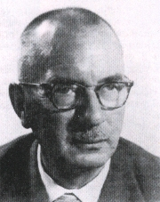
高分子化学
5.3 Ziegler-Natta催化剂
（1）典型的Ziegler 催化剂
溶于正庚烷或甲苯
形成暗红色的络合物溶液
液相，均相
K. Ziegler
活性低
HDPE
聚合条件温和
聚合物：高分子量、链规整

Slide 77
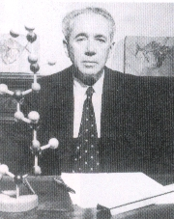
高分子化学
5.3 Ziegler-Natta催化剂
（2）典型的Natta催化剂
固态，非均相
结晶固体,不能溶于烃类溶剂,
四种晶型，三种是八面体层状结构
G. Natta
α-
IIP=80-90%
β-
定向能力差
IIP=40-50%
γ-
δ-
活性高
对多种α-烯烃聚合高活性、高定向性; 对二烯烃也有活性

Slide 78
高分子化学
5.3.1 第一代Ziegler-Natta催化剂-二组分
（a）组成:
60年代前期
由IV-VIII族过渡金属卤化物与 I-III族金属元素的金属烷基化合物所组成的一类催化剂。其通式可写为：
主催化剂
共催化剂
Mt_{IV-VIII}X Mt_{I-III}R
Ti,V,Cr,Mo,Co,Ni
Cl,Br,I
Li,Mg,Zn,Al,
CH₃∼C₁₁H₂₃
α-烯烃
环烯烃
应用最多AlX_{n}R_{3-n}
二烯烃
Notes:
有机铝化合物应用最多

Slide 79
小结
Ziegler-Natta催化剂种类
发展的方向或目标
催化活性
定向能力
二组分 Ziegler-Natta催化剂
三组分 Ziegler-Natta催化剂
载体型 Ziegler-Natta催化剂
茂金属催化剂
高

Slide 80
高分子化学
5.4.2 丙烯配位聚合机理
(3) 特点与不足
a. 双金属机理模型的的特点：
对引发过程给出描述
Ti上引发，Al上增长
比较多地考虑了共催化剂的作用
b. 双金属机理的不足（无法解释的现象）
无共催化剂也可以聚合
只解释了引发和增长，没有解释立构的形成原因
TiCl₃+胺可催化丙烯生成全同产物

Slide 81
高分子化学
5.4.2 丙烯配位聚合机理
b.单金属机理的特点和不足
特点：
Ti上引发，Ti上增长
解释了立体构型的形成原因
不足：
对共催化剂的考虑少
单体在Ti－C键间插入与空位回跳交替进行的可能性

Slide 82
高分子化学
5.6 配位共聚合
适于配位共聚合的单体对少；单体的相对活性要相近。配位共聚在工业化方面的主要应用有乙丙橡胶（1962年工业化）和线形低密度聚乙烯（1960年工业化）。
1.乙丙橡胶 （EPR，EPDM）
苯或庚烷
H₂调节分子量
二元乙丙橡胶
EPR

Slide 83
高分子化学
5.6 配位共聚合
2. 线形低密度聚乙烯（LLDPE）
Ti(OBu)₄/AlEt₃
TiCl₄/MgCl₂/AlEt₃
LLDPE含相当多的短支链，其密度低于HDPE，改善了加工性、透明性和耐应力开裂性；与LDPE相比，没有长支链，分子不呈树叉状。
工业上常用的α-烯烃有1-丁烯、1-己烯、4-甲基-1-戊烯、1-辛烯，加入量一般为6%-8%。目前的发展趋势是用高碳α -烯烃，加入量为1%-20%。

Slide 84
高分子化学
第六章 开环聚合

Slide 85
重点内容：
从热力学和动力学角度，分析环状单体开环聚合能力

Slide 86
III. 热力学-ΔG
Δ
G
=
Δ
H
−
T
Δ
S
(CH₂)_{x} | 3 | 4 | 5 | 6 | 7 | 8 | 9 | 10 | 11 | 12
ΔH(kJ/mol) | -113 | -105 | -21.2 | 2.9 | -21.8 | -34.8 | -46.9 | -48.2 | -45.2 | -22.2
ΔS(J/mol.K) | -69.1 | -55.3 | -42.7 | -10.5 | -15.9 | -3.3 | / | / | / | /
ΔG(kJ/mol) | -92.5 | -90.0 | -9.2 | 5.9 | -16.3 | -34.3 | / | / | / | /
3, 4 >> 5,7∼11 > 6,12以上
对三、四元环，虽然ΔS不利于聚合物生成，但环张力大，ΔH的绝对值大，足以抵偿ΔS 值的不利影响，因此ΔH是决定ΔG 值的主要因素，环张力是聚合主要推动力。
对五、六元环来说，环张力小，且ΔS对反应也不很有利，所以ΔG常为正值，难以开环聚合。
对更大的环，ΔS与ΔH的贡献相近。因为ΔH 与ΔS 均为负值，当温度不高时，ΔG 将为负值，热力学理论上可以聚合。

Slide 87
高分子化学
6.1.1 环状单体的聚合能力
（b）动力学分析
实现开环聚合的环烷烃
没有易被进攻的键

Slide 88
高分子化学
6.1.1 环状单体的聚合能力
（2）杂环烷烃
热力学
环张力影响同环烷烃，考虑到杂原子影响，略有变化
动力学
杂环化合物中杂原子提供了引发剂进行亲核或者亲电进攻的位置，因此动力学上比环烷烃更有利于开环聚合；
环烷烃开环的难易程度与环中原子数有关的结论，并不完全适用于杂环化合物。
五元环醚（四氢呋喃） ⊿G = −，可以聚合
五元环酯（d-丁氧内酯） ⊿G = +，不能聚合
六元环酰胺（己内酰胺） ⊿G = − ，可以聚合

Slide 89
高分子化学
第七章 逐步聚合

Slide 90
重点内容：
1、基本概念：官能团等活性、官能团、官能度、反应程度
2、逐步聚合反应的特点
3、封闭体系、开放体系聚合度的计算
4、基本概念：当量系数、过量分率
5、聚合度的控制方法
6、正确使用公式计算各种体系的聚合度
7、基本概念：体型逐步聚合、无规预聚物、结构预聚物、凝胶点
8、用Carothers法计算凝胶点
9、逐步聚合的主要实施方法

Slide 91
高分子化学
7.1 逐步聚合单体
(2)单体的官能度
定义：单体分子中反应点的数目叫做单体官能度（f ）
酸性
苯酚的官能度为2
碱性
苯酚的官能度为3
+ RCOOH →
酸性
f=1
碱性
酸性
f=2
H
H
碱性
f=3
H

Slide 92
基本特征：
（1）聚合反应是通过单体功能基之间的反应逐步进行的；
（2）每步反应的机理相同，因而反应速率和活化能相同；
（3）反应体系始终由单体和分子量递增的一系列中间产物
组成，单体及任何中间产物两分子间都能发生反应；
（4）聚合产物的分子量是逐步增大的，
（5）反应中有小分子脱出。

Slide 93
高分子化学
7.3 线形逐步聚合
通常逐步聚合中，两单体采用等官能团配比。设起始官能团总数为N₀，反应到一定程度后剩余官能团总数为N，则根据定义：
参加反应的官能团数/ 起始官能团数
反应程度
P
N₀: 起始时的分子数？官能团数？总分子数？哪种分子的数？
N: 某一时刻的分子数？官能团数？总分子数？哪种分子的数？

Slide 94
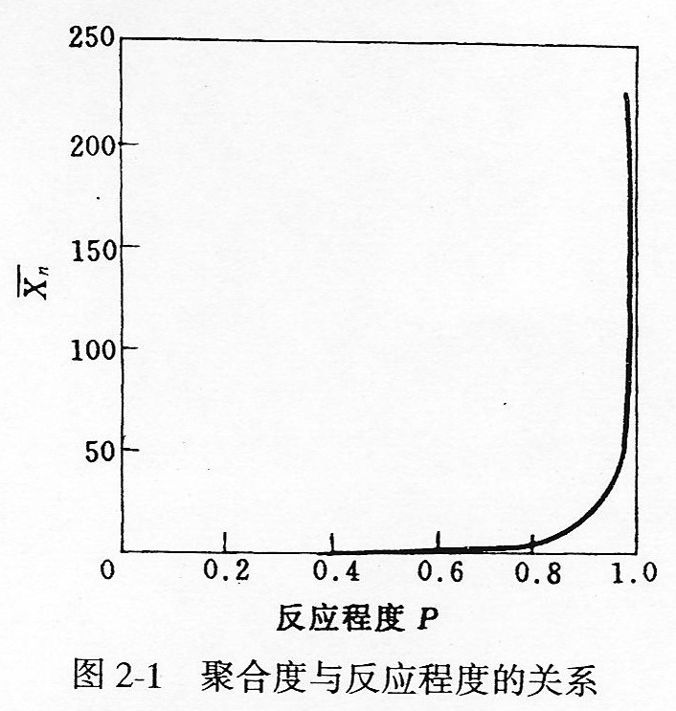
高分子化学
7.3 线形逐步聚合
c. 反应程度与聚合度
线形缩聚，官能团等当量反应：
P

Slide 95
高分子化学
7.3 线形逐步聚合
可能达到的最大聚合度
公式成立条件：
平衡反应
封闭体系
两种官能团等摩尔比反应
则，

Slide 96
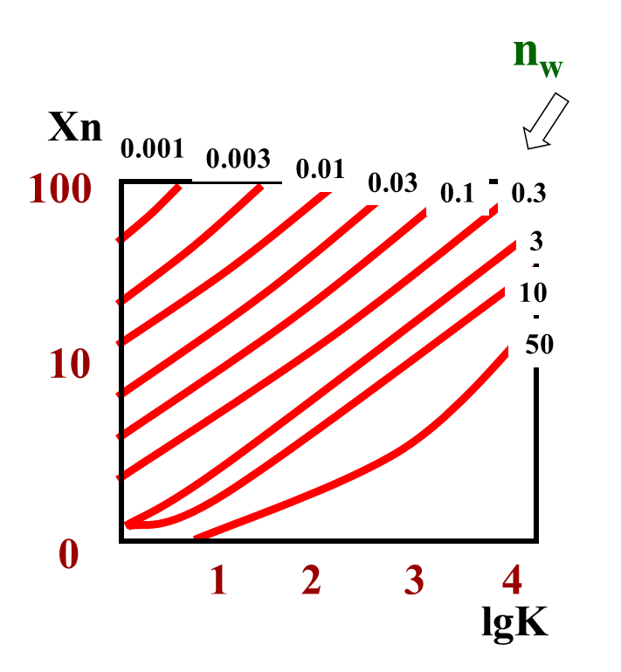
高分子化学
7.3 线形逐步聚合
可能达到的最大聚合度
则，
公式成立条件：
平衡反应
开放体系
两种官能团等摩尔比反应

Slide 97
高分子化学
7.3 线形逐步聚合
分析：
1、如何保证线形平衡缩聚反应过程中的官能团等当量
保持官能团等摩尔比
原料精制
反应压力
惰性气体保护
尼龙1010盐
⁻OOC(CH₂)₈COOH ·H₂N(CH₂)₆NH₃⁺

Slide 98
高分子化学
7.3 线形逐步聚合
2、影响缩聚反应聚合度的因素
反应程度
平衡常数
小分子
封闭体系
反应温度
搅拌
开放体系
工业上，缩合聚合反应在反应初期要加压，而在反应后期则要减压？

Slide 99
高分子化学
7.3 线形逐步聚合
a. 一种单体过量，A-A与B-B（过量）
表示过量的参数
当量系数（官能团）：两种官能团的摩尔比
过量分率（单体）：
二者关系：

Slide 100
高分子化学
7.3 线形逐步聚合
设官能团A的反应程度为P，则A的反应数为N_{A}P， B官能团的反应数与A相同，也为N_{A}P。
相应地，A的残留数为N_{A}-N_{A}P，B的残留数为N_{B}-N_{A}P。
于是，聚合物链端的官能团数为：N_{A}+N_{B}-2N_{A}P
大分子链数等于端基数的一半，即：（N_{A}+N_{B}-2N_{A}P）/ 2
Xn等于结构单元数除以大分子总数，得：
或，

Slide 101
高分子化学
7.3 线形逐步聚合
聚合度与γ，q的关系
讨论
γ ＝1， q ＝0时的聚合度
P=1时，当量系数如何影响聚合度
P=1时，过量分率如何影响聚合度
官能团不等当量时反应程度的定义？用不过量单体的官能团来计算？
+ 1

Slide 102
高分子化学
7.3 线形逐步聚合
b. 用单官能团单体封端
A-A与B-B（等摩尔）+ 单官能团单体B
当量系数（官能团）：
,
过量分率（单体）：
N_{A}-A官能团的起始摩尔数
N_{B}-B-B单体中B官能团的起始摩尔数
N_{B}’-B单体中B官能团的起始摩尔数
在控制链增长时一个B分子相当于一个过量B-B分子

Slide 103
高分子化学
7.3 线形逐步聚合
(N_{A}+N_{B})/2 + N_{B}’ N_{A} + (N_{B}+2N_{B}’)
X_{n} = =
N_{B}’ + (N_{A}-2N_{A}P+N_{B})/2 N_{A}+(N_{B}+2N_{B}’)-2N_{A}P
[ N_{A} / (N_{B}+2N_{B}’)]+1
=
[N_{A}/(N_{B}+2N_{B}’)]+1-2[N_{A} /(N_{B}+2N_{B}’ )]P
令 r’ = N_{A}/(N_{B}+2N_{B}’)
1+ r’
X_{n}=
1+ r’ - 2r’P
表达形式同类型Ⅰ，只是r, q表达形式不同
单功能基化合物：分子量调节剂，分子量稳定剂

Slide 104
高分子化学
7.3 线形逐步聚合
聚合度控制
开放体系
等当量
封闭体系
‾X_{n(max)}
不等当量

Slide 105
高分子化学
7.2 逐步聚合反应分类
聚酰胺
Nylon-66
1937年由已二胺和已二酸经聚缩合反应而成的聚六甲基己二酰胺即尼龙66﹐是最早商业化之高分子合成纤维﹐并于1937年做成了第一双尼龙丝袜﹐杜邦公司旋即在1938年9月取得该专利权并以 “Nylon”为商品名﹐在1939年建立第一个量产工厂。
德国法本公司(IG Farben/basf)之施拉克(P.Schlack)于1938年提出由已内酰胺(Caprolactum﹐缩称CPL)合成聚己酰胺纤维即尼龙六之专利。
之后随着聚酰胺纤维工业发展﹐较成熟的有荷兰国家矿业公司之聚丁二酰己二胺即尼龙4,6﹐其它还有聚辛酰胺之尼龙8﹐聚壬酰胺之尼龙9﹐聚十二酰己二胺之尼龙6,12﹐聚十一酰胺之尼龙11等﹐虽然种类多﹐但仍以尼龙6与尼龙66为大宗﹐其生产量占聚酰胺纤维之95%以上 。

Slide 106
高分子化学
7.3 线形逐步聚合
（3）聚碳酸酯
最重要的聚碳酸酯是双酚A型聚碳酸酯，根据所用单体的不同，其工业合成有光气法和酯交换法。
光气法所用单体为双酚A和光气：

Slide 107
高分子化学
7.4 体形逐步聚合
2. 交联反应和凝胶点
定义：交联反应发生到一定程度时，体系粘度变得很大，难以流动，反应及搅拌产生的气泡无法从体系中溢出，凝胶或不溶性聚合物明显生成，这一现象叫做凝胶化（gelation），出现凝胶化时的反应程度称做凝胶点（gel point），以P_{c}表示。
产生凝胶化现象时——不能溶解的部分叫做凝胶，能溶解的部分叫做溶胶。
工艺上根据反应程度的不同，将体型聚合物分为甲、乙、丙三个阶段。甲阶段聚合物的反应程度P小于凝胶点，有良好的溶、熔性能。乙阶段的P接近P_{c}，溶解性能变差，但仍能熔融。丙阶段P > P_{c}，已经交联，不能再溶、熔。甲阶、乙阶聚合物均为预聚物。

Slide 108
高分子化学
7.4 体形逐步聚合
（1）Carothers方法预测凝胶点
（理论凝胶要点：‾X_{n}→∞）
a. 官能团等摩尔
f_{i}-i种单体参加反应的官能度
N_{i}- i种单体的物质的量
平均官能度
A. 二元体系： 2 mol丙三醇/ 3 mol邻苯二甲酸体系
n_{OH} = 2×3 =6 mol， n_{COOH} = 3×2 = 6 mol
f =∑N_{i} f_{i} /∑N_{i} = (2×3 + 3×2) / (2 + 3) = 2.4

Slide 109
高分子化学
7.4 体形逐步聚合
（1）Carothers方法预测凝胶点
（理论凝胶要点：‾Xn→∞）
a. 官能团等摩尔
平均官能度
B. 三元体系：2 mol丙三醇/ 2 mol邻苯二甲酸/2 mol苯甲酸体系
n_{OH} = 2×3 =6 mol，n_{COOH} = 2×2 + 2×1 = 6 mol
f =∑N_{i} f_{i} /∑N_{i} = (2×3 + 2×2 + 2×1) / (2 + 2 + 2) = 2.0

Slide 110
高分子化学
7.4 体形逐步聚合
起始: 单体分子数为N₀, 单体的平均功能度为f，
起始官能团总数为N₀ f
某时刻: 大分子总数为N，由于每减少一个分子需消耗一对功能基，则消耗的官能团数为2(N₀-N)
2（N₀-N) 2 2N
P = = –
N₀ f f N₀ f
N₀/N=X_{n}
2 2
= –
f f•X_{n}
凝胶化时理论上认为 X_{n} ∞
凝胶点

Slide 111
高分子化学
7.4 体形逐步聚合
b. 官能团非等摩尔
平均官能度：
凝胶点
用等当量部分的官能团总和除以所有的单体分子数
实 例
C. 二元体系： 1 mol丙三醇/ 5 mol邻苯二甲酸体系
n_{OH} = 1×3 = 3 mol，n_{COOH} = 5×2 = 10 mol
f = 2∑N_{OH} f_{OH} /∑N_{i} = 2×(1×3) / (1 + 5) = 1

Slide 112
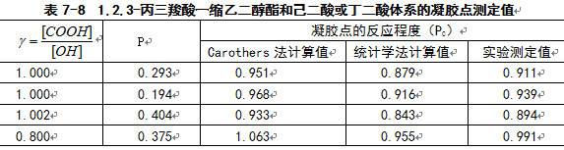
高分子化学
7.4 体形逐步聚合
（3）两种方法的比较
Carothers方法估算的P_{c}值偏高
统计学方法估算的P_{c}值偏低
假设‾X_{n}无限大时才发生凝胶化。
存在分子内环化；官能团不等活性
应用更普遍

Slide 113
高分子化学
7.4 体形逐步聚合
or
无规预聚物
结构预聚物
相对分子质量不高，可以在加工成型过程中交联固化的聚合物叫做预聚物。

Slide 114
高分子化学
7.4 体形逐步聚合
（1）无规预聚物及其固化成型
分子链中未反应的官能团的数目和位置完全无规的预聚物，通常称做无规预聚物。

Slide 115
高分子化学
7.4 体形逐步聚合
a.碱催化酚醛树脂
甲阶
乙阶
预聚物分子量：150-1500

Slide 116
高分子化学
7.4 体形逐步聚合
b.氨基树脂
尿素：f = 4; 三聚氰胺：f = 6;甲醛: f = 2
脲醛树脂
+
尿素/甲醛（1:1.75-2），碱催化，得到粘稠状液体，使用时加少量氯化铵（与残余甲醛反应生成酸催化）固化。制作低压电器和日用品。
三聚氰胺树脂
+
三聚氰胺/甲醛（1:3），中性或弱碱催化，水或醇溶液缩聚；得到粘稠状液体，氯化铵固化。制作餐具和电器制品。

Slide 117
高分子化学
7.4 体形逐步聚合
c.醇酸树脂
固化温度高 （约200ºC）
亚麻油酸，豆油，蓖麻油
双键交联
醇酸漆

Slide 118
高分子化学
7.4 体形逐步聚合
无规预聚物的固化成型
加热/加压/催化剂

Slide 119
高分子化学
7.4 体形逐步聚合
（2）结构预聚物及其固化成型
结构预聚物
分子链中未反应的官能团的数目和位子相对确定的预聚物，通常称做结构预聚物。

Slide 120
高分子化学
7.4 体形逐步聚合
a.不饱和聚酯树脂
固化成型
一般通过加入烯类单体如苯乙烯、甲基丙烯酸甲酯等进行自由基共聚合反应来实现。
BPO + St； BPO + MMA
商品是由不饱和聚酯加烯类单体配成的溶液，加入的烯类单体通常称不饱和聚酯的活性稀释剂—用于玻璃钢室温固化粘合剂
应用

Slide 121
高分子化学
7.4 体形逐步聚合
b.环氧树脂
CH₃
50∼95℃
CH₃
CH₃
CH₃
［
］
CH₃
CH₃
通过调节氯代环氧丙烷的过量程度并控制反应程度得到不同分子量的液态(n<1)或固态树脂（n = 2-25）。
■性能：良好电性能，力学性能，突出的粘合力
■环氧树脂具有独特的黏附力，配制的粘合剂对多种材料具有良好的粘接性能，常称“万能胶”。
固化成型
多元胺 酸酐、羧酸等

Slide 122
高分子化学
7.4 体形逐步聚合
c.聚氨酯树脂
聚氨酯预聚体通常是由端羟基预聚体（包括二羟基聚醚、二羟基聚酯及多羟基聚醚等）与二元或多异氰酸酯进行逐步加成聚合而成：

Slide 123
高分子化学
7.4 体形逐步聚合
d.酸催化线形酚醛树脂
在酸催化下，甲醛和苯酚的摩尔比为0.75-0.8 : 1（苯酚过量）时，可得到分子量为500～5000的线形聚合物。
+

Slide 124
高分子化学
7.4 体形逐步聚合
按基团在分子结构中的分布状况
分类 | 无规预聚物 | 结构预聚物
官能团分布 | 无规分布 | 规律分布，可设计 两端-端基预聚体 两侧-侧基预聚体
预聚程度 | P<P_{c}下降温停止聚合 | 正常线型聚合
结构控制 | 难 | 易
固化 （交联） | 加热固化 | 固化剂固化

Slide 125
高分子化学
7.5 线形逐步聚合实施方法
1. 熔融缩聚
2. 溶液缩聚
3. 界面缩聚
4. 固相缩聚

Slide 126
高分子化学
第九章 聚合物的化学反应

Slide 127
高分子化学
9 聚合物的化学反应
重点内容：
1.聚合物化学反应的分类
2.影响聚合物化学反应的因素，基本概念：几率效应、 邻近基团效应
3.重要的聚合度相似转变化学反应
维尼纶、离子交换树脂

Slide 128
高分子化学
9 聚合物的化学反应
按聚合物在发生反应时聚合度及功能基的变化，聚合物反应分类：
聚合物的相似转变
聚合物的相似转变是指反应仅限于侧基和（或）端基，而聚合度基本不变。
聚合度变大的反应
反应中聚合物的分子质量有显著的上升，如交联、接枝、嵌段、扩链反应等。
聚合度变小的反应。
反应过程中，聚合物的分子质量显著地降低，如降解、解聚等反应。

Slide 129
高分子化学
9.1 聚合物的反应性及影响因素
2、影响聚合物化学反应的因素
物
理
因
素
1 结晶度
2 溶解度
4 扩散控制反应速度
3 交联程度
化
学
因
素
1 几率效应
2 邻位基团效应

Slide 130
高分子化学
9.1 聚合物的反应性及影响因素
（4）基团效应（相邻基团参与反应变得不可忽视）
a.几率效应（基团的隔离作用或“孤立化”）
含义：当高分子链上的相邻功能基成对参与反应时，由于成对基团反应存在几率效应，即反应过程中间或会产生孤立的单个功能基，由于单个功能基难以继续反应，因而不能100%转化，只能达到有限的反应程度

Slide 131
高分子化学
9.1 聚合物的反应性及影响因素
b.邻位基团效应
含义：聚合物在反应中，有时相邻基团也会对侧基基团的反应性产生影响，使其反应活性增加或者降低，这种现象称为邻近基团效应。
促进反应
活化邻近基团活性
降低邻近基团活性
邻位基团的静电效应
邻位基团位阻效应
阻碍反应

Slide 132
高分子化学
9.2 聚合物的相似转变
2. 聚乙烯醇和维尼纶
（1）聚乙烯醇
n
溶液聚合
牌号：“1788”和“1799”

Slide 133
高分子化学
9.2 聚合物的相似转变
（2）维尼纶 （PVFM）
HCHO
缩醛化
聚乙烯醇
聚乙烯醇缩甲醛

Slide 134
高分子化学
9.2 聚合物的相似转变
3. 离子交换树脂的合成
悬浮聚合
体形共聚物小球母体
磺化反应
氯甲基化反应
苯环上的取代反应
离子交换树脂

Slide 135
高分子化学
9.2 聚合物的相似转变
（1）阳离子交换树脂
制备：
小球母体
交换和再生：

Slide 136
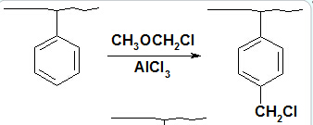
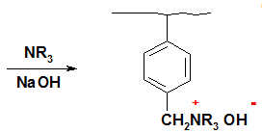
高分子化学
9.2 聚合物的相似转变
（2）阴离子交换树脂
制备：
小球母体
交换
交换和再生：
＋
＋
再生

Slide 137
高分子化学
9.3 聚合度变大的化学反应
1、交联反应
（1）橡胶硫化（硫化——使塑性高分子材料转变成弹性橡胶的过程）
a.含双键橡胶的硫化
橡胶种类：
硫化的目的：
交 联 剂：
天然橡胶、顺丁橡胶、氯丁橡胶、
丁苯橡胶、丁腈橡胶、丁基橡胶
消除因分子间滑动而产生的永久变形、显示高弹性
硫磺交联（或含硫化合物）

Slide 138
高分子化学
9.4 聚合度变小的化学反应
（1） 无规断链：在这类降解反应中，高分子链从其分子组成的弱键发生断裂，分子链断裂成数条聚合度减小的分子链。分子量下降迅速，但产物是仍具有一定分子量的低聚物，难以挥发，因此重量损失较慢。如聚乙烯的热降解。
聚合物种类
主链上带较多二级氢原子,易链转移
PE PP PSt
单体产率 3% 0% 42%(无规断链与解聚同时发生)
PSt裂解后生成的自由基能与苯环共轭而稳定，所以尽管分子中含有活泼氢，仍有一定的单体收率。（兼有解聚及无规断链）

Slide 139
高分子化学
9.4 聚合度变小的化学反应
（2） 解聚：
在这类降解反应中，高分子链的断裂总是发生在末端单体单元，导致单体单元逐个脱落生成单体，是聚合反应的逆反应。
聚合物种类
主链上带季碳原子，难以链转移
聚α-甲基苯乙烯 聚甲醛 聚四氟乙烯 PMMA
单体产率 100% 100% 96% 95%
如，聚甲基丙烯酸甲酯的解聚：

Slide 140
高分子化学
9.4 聚合度变小的化学反应
（3） 侧基脱除热降解：
有些聚合物热降解时主要以侧基脱除为主，并不发生主链断裂。
如，聚氯乙烯的脱HCl、聚醋酸乙烯酯的脱酸反应：
典型聚合物：PVC, PVAc, PAN, PVF

